Slide 1
1.1 数据库及其系统概念

Slide 2
【本节学习目标】
了解数据库、数据库管理系统、数据库系统等基本概念
理解数据模型与数据库类型关系
熟悉数据库系统组成及其各部分作用

Slide 3
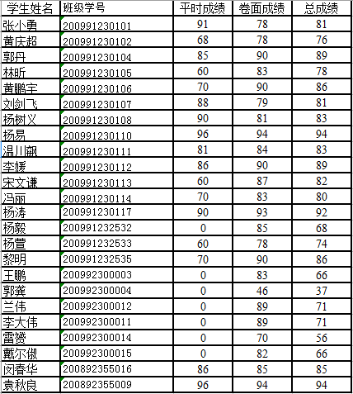
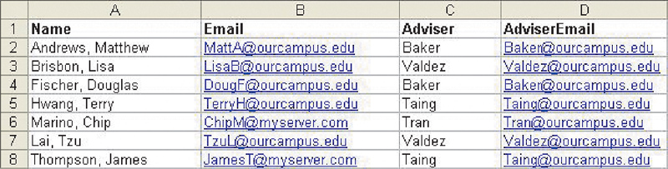
讨论：电子表格可以代替数据库么？

Slide 4
一、什么是数据库?
图表
音视频
文本
其它数据
数据库
容器
数据库——是一种依照特定数据模型组织、存储和管理数据的文件集合。这些文件一般存放在外部存储器中，以便长久保存数据，并可快速访问。

Slide 5
例 某软件厂商的数据库文件组成如下图所示
xxx数据库
xxx.mdf
xxx.ldf
数据文件
日志文件
数据库与普通数据文件的主要区别：
数据库可以支持不同应用对数据共享访问，普通数据文件难以支持。
数据库可实现复杂的数据管理，普通数据文件难以实现。
数据库可独立应用程序，普通数据文件与应用程序紧耦合。
数据库的操作访问与控制管理由数据库管理系统软件实现；普通数据文件的操作访问与控制管理，都必须由应用程序实现。

Slide 6
一、什么是数据库?
数据库特点：
1）数据不重复存放
2）可支持多个应用并发访问
3）数据结构独立于应用程序
4）对数据的增、删、查、改均由数据库系统管理软件进行管理和控制。

Slide 7
二、什么是数据模型？
数据模型是指描述事物对象数据特征及其结构的形式化表示，包含数据结构、数据操作、数据约束3个部分组成。
数据结构
数据
模型
数据操作
数据约束
1）数据结构: 用于描述事物对象的静态特征，包括事物对象的数据组成、数据类型、数据性质等。
2）数据操作:用于描述事物对象的动态特征，包括数据的插入、修改、删除和查询等访问操作。
3）数据约束：用于描述数据结构中数据之间的语义联系、数据之间的制约和依存关系，以及数据动态变化的规则等。

Slide 8
三、数据库使用的数据模型
层次数据模型
网状数据模型
关系数据模型
其它数据模型（如对象数据模型、键值对数据模型、列式数据模型、文档数据模型、图形数据模型等）

Slide 9
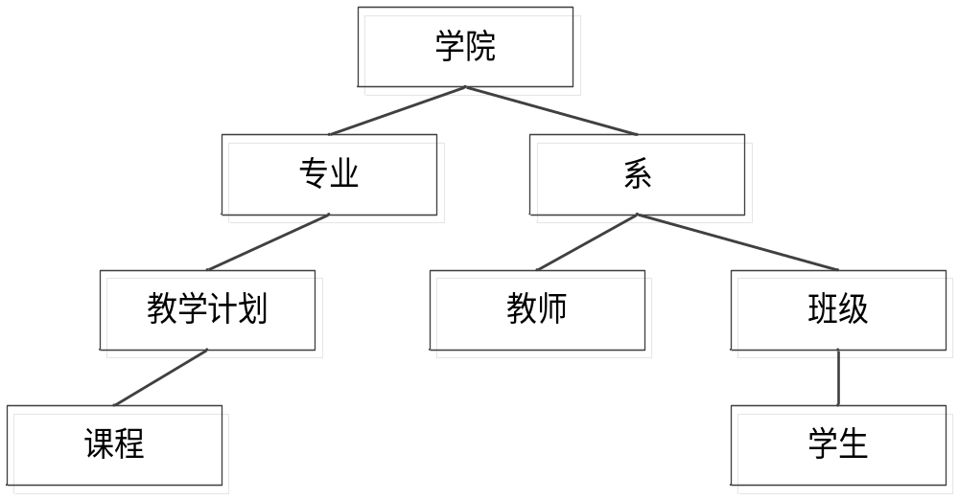
1. 层次数据模型
层次数据模型思想：采用“树”结构来组织、存储和管理数据。
优点：
1）层次清晰
2）结点更新容易
3）检索查询效率高
缺点：
1）结构单一
2）相同信息多次存储、数据冗余大
3）不适合于具有拓扑空间的数据组织
“高校教务系统”层次数据模型

Slide 10
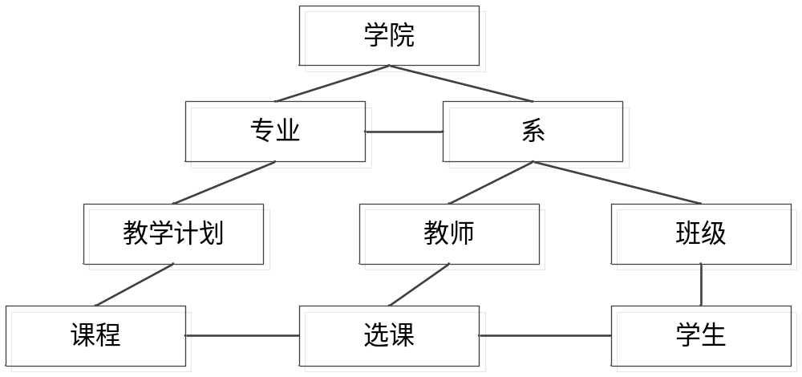
2. 网状数据模型
网状数据模型思想：采用“网状图”结构组织、存储和管理数据。
优点：
1）容易表达数据间的复杂关系
2）冗余小
缺点：
1）结构复杂、定位难
2）需要定位指针
“高校教务系统”网状数据模型

Slide 11
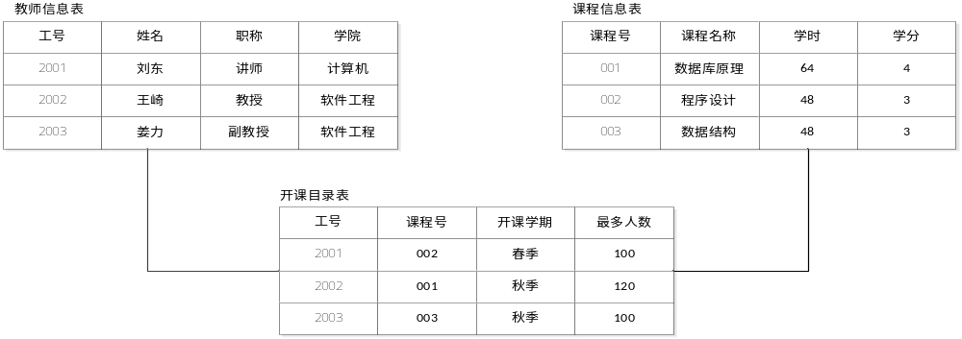
3. 关系数据模型
关系数据模型思想：采用“二维表”结构组织、存储和管理数据，并以关联列实现表之间的联系。
“课程目录系统”关系数据模型

Slide 12
4. 关系数据模型优点与局限
关系数据模型优点：
数据结构简单、操作灵活
支持关系与集合运算操作
支持广泛使用的SQL数据库操作语言标准
容易实现与应用程序的独立性
关系数据模型局限：
只用于结构化数据的组织与存储管理
支持的数据类型较简单
难以支持互联网广泛应用的非结构化数据和复杂数据管理

Slide 13
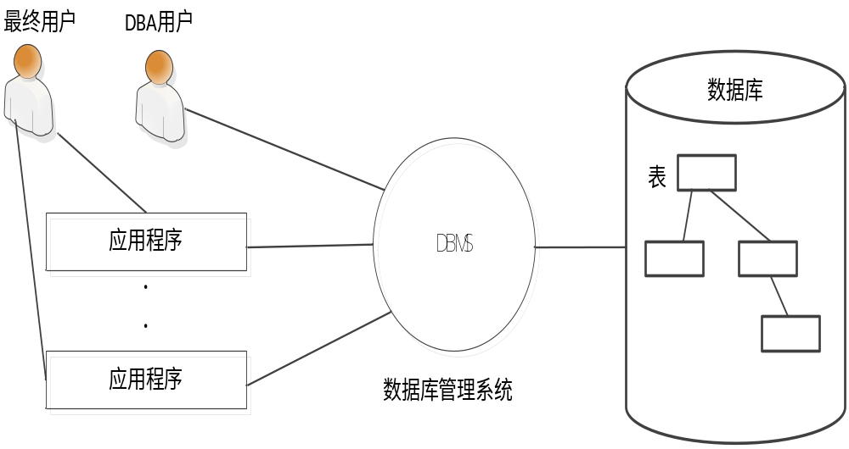
四、数据库系统
数据库系统（Database Systems）是一类基于数据库进行数据管理与信息服务的软件系统。
数据库系统由用户、数据库应用程序、数据库管理系统和数据库四个部分组成。

Slide 14
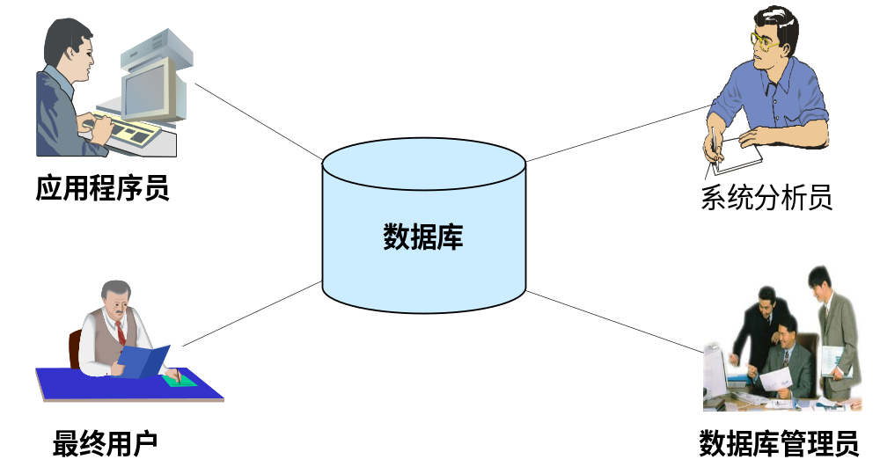
1.数据库用户
数据库用户（Users）是指数据库系统的使用人员。
典型的数据库用户

Slide 15
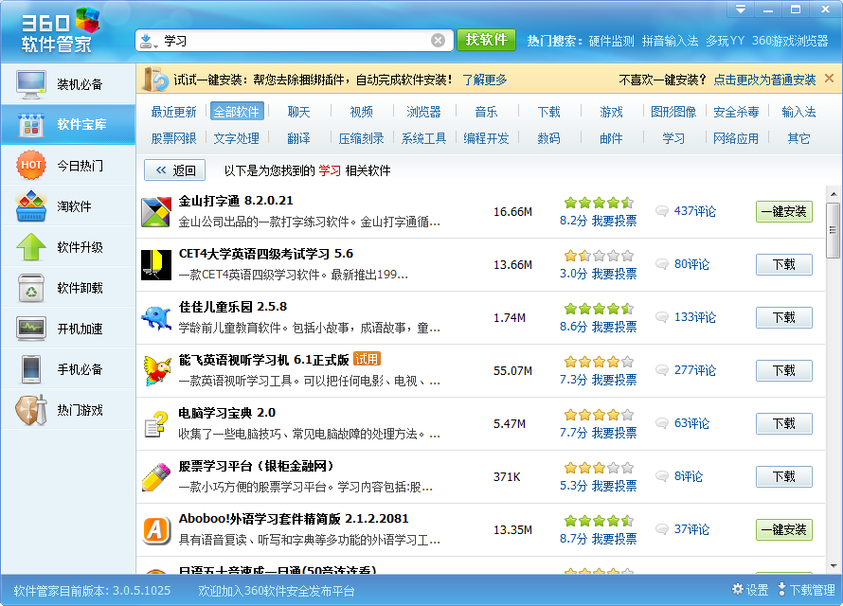
2.数据库应用程序
数据库应用程序是一种在DBMS支持下对数据库中数据进行访问处理的应用程序。
数据库应用程序基本功能:
通过窗口输入框采集用户输入数据
通过接口连接访问数据库
执行用户数据查询
通过表单列表输出结果数据
。。。

Slide 16
数据库管理系统的层次结构：
根据处理对象的不同，数据库管理系统的层次结构由高级到低级依次为操作界面层、语言翻译处理层、数据存取层、数据存储层、操作系统。
(1)操作界面层
操作界面层是DBMS与终端用户和应用程序的界面层，处理的对象是各种各样的数据库应用。
(2)语言翻译处理层
语言翻译处理层是对数据库语言的各类语句进行语法分析、视图转换、授权检查、完整性检查等。
(3)数据存取层
数据存取层处理的对象是单个元组，它将上层的集合操作转换为单据记录操作。
(4)数据存储层
数据存储层处理的对象是数据页和系统缓冲区。

Slide 17
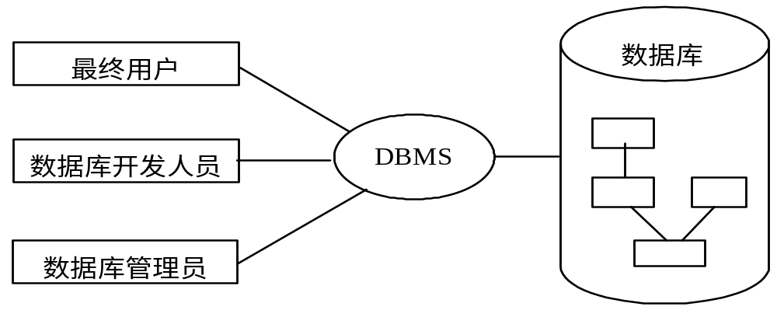
3.数据库管理系统
数据库管理系统（Database Manage System，DBMS ）——是一种专门用来创建数据库、管理数据库、维护数据库，并提供外部对数据库进行访问的系统软件。

Slide 18
数据库管理系统一般具有如下基本功能:
创建数据库、数据库表以及其它对象
读写、修改、删除数据库表中数据
维护数据库结构
执行数据访问规则
提供数据库并发访问控制和安全控制
执行数据库备份和恢复
。。。

Slide 19
4.数据库
数据库(Database)是一种依照特定数据模型组织、存储和管理数据的文件集合。
关系数据库
表
表
系号 | 系名 | 电话
课号 | 课名 | …
表关联
学号 | 姓名 | 性别 | 所属系

Slide 20
五、关系数据库中数据内容
在关系数据库中，除了存储和管理应用的用户数据外，还需要存储与管理数据库本身的元数据、索引数据、运行数据等系统数据。
用户数据（用户表）
元数据（系统表）
索引数据（系统表）
其它数据（系统表）
关系数据库
关系数据库的数据内容

Slide 21
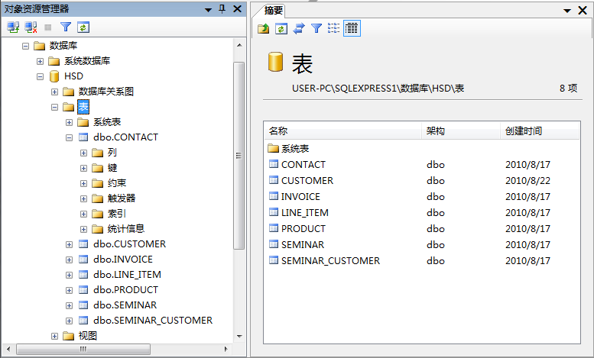
六、关系数据库的对象组织
用户表：存储用户的应用数据
系统表：存储数据库系统自身数据
视图：通过虚拟表实现数据查询处理
索引：通过目录数据结构支持快速的数据查询
约束：对关系表及其数据施加规则
存储过程：在数据库内部实现特定功能程序的数据处理
触发器：在数据库内部实现数据操作事件触发自动执行的过程程序
某厂商关系数据库的对象组织

Slide 22
课堂讨论
1、如何区分数据库、数据库管理系统、数据库应用系统、数据库系统？

Slide 23
课堂讨论
2、在数据库中，数据模型有何作用？它有哪些部分组成？

Slide 24
课堂讨论
3、在数据库技术发展阶段中，先后采用过哪些数据模型？各有什么特点？

Slide 25
课堂讨论
4、举例说明哪些典型数据库软件产品或开源系统采用关系数据模型？

Slide 26
课堂讨论
5、数据库系统有哪些部分组成？各有什么作用？

Slide 27
课堂讨论
6、什么是元数据？它是如何产生的，存储在哪里？

